Slide 1





Observer et étudier les tumuli des Pays-Bas méridionaux : impact paysager et recherches érudites (1500-1700)
Olivier Latteur
Université de Namur et Université catholique de Louvain

Slide 2
Introduction
Impact paysager des tumuli dans le paysage de l’espace belge
  En particulier en Hesbaye, le long de la voie romaine Bavay-Tongres-Cologne
Impact des tumuli sur le long terme et leur réception après l’Antiquité
Intérêt des XVIe-XVIIe siècles

Slide 3
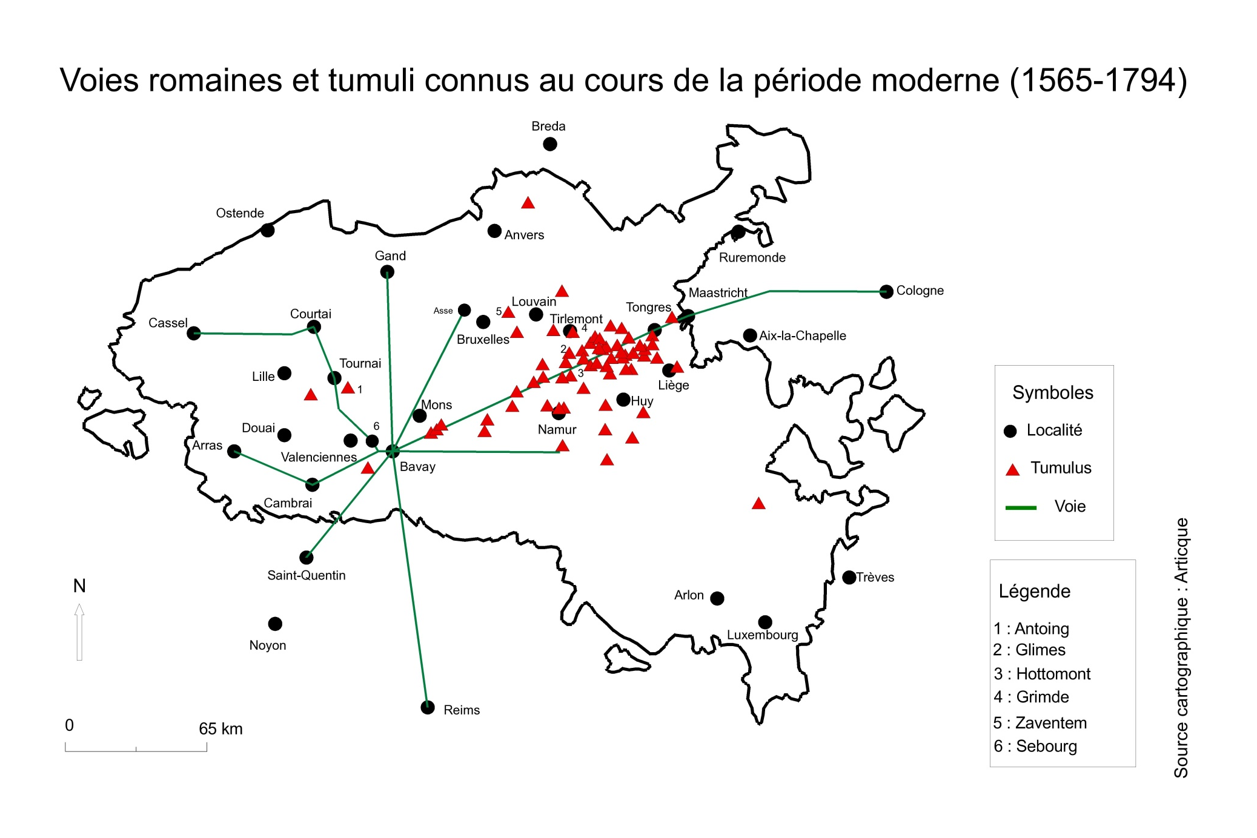

Slide 4
a) L’observation des tumuli : le tumulus comme marqueur paysager et point d’observation
Tumuli utilisés comme marqueurs frontaliers
Exécutions sur certains tumuli (Vorsen)

Slide 5
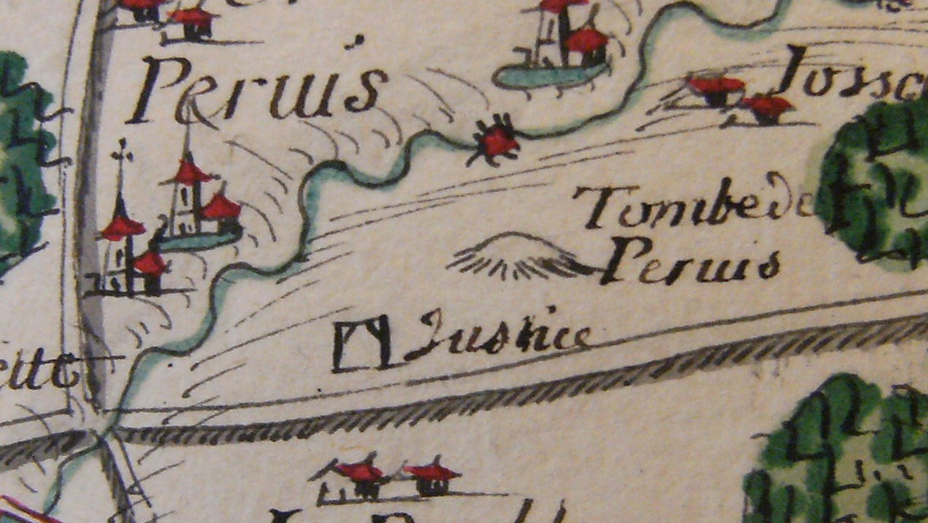
Lieu d’exécution près du tumulus de Perwez. Camps de Farciennes & de Gembloux, les 11 & 15 juin 1694 in Camps et ordres de marches de l'armée du Roy (…), n. p., 1694.

Slide 6
a) L’observation des tumuli
Impact significatif sur le paysage hesbignon
Tumuli décrits par des voyageurs (Ortelius & Vivianus, de Hurges)
Présence d’arbres sur les tumuli renforce leur influence sur le paysage local

Slide 7
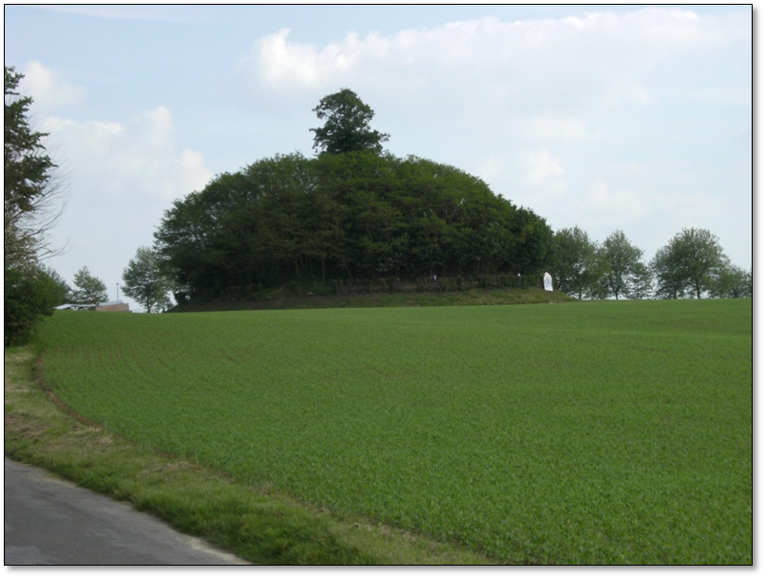
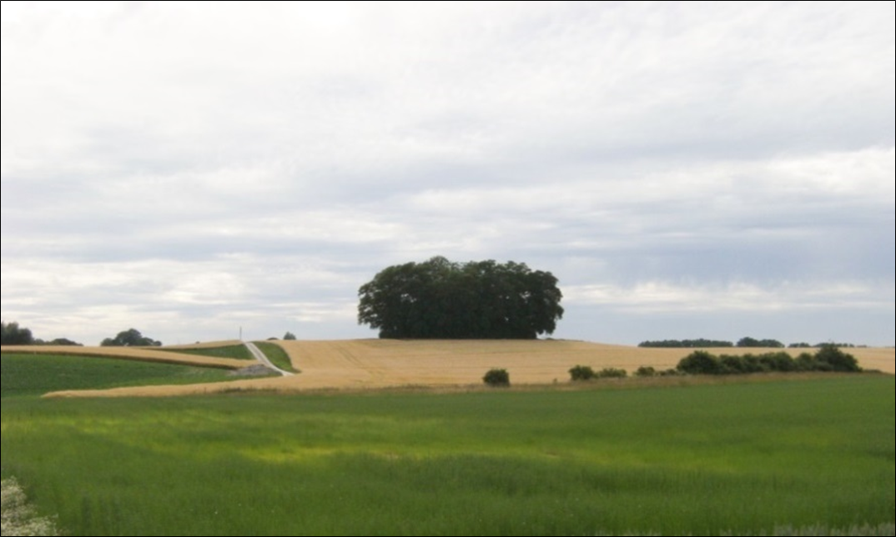
Des tumuli boisés
Le tumulus de Glimes
Le tumulus d’Hottomont

Slide 8
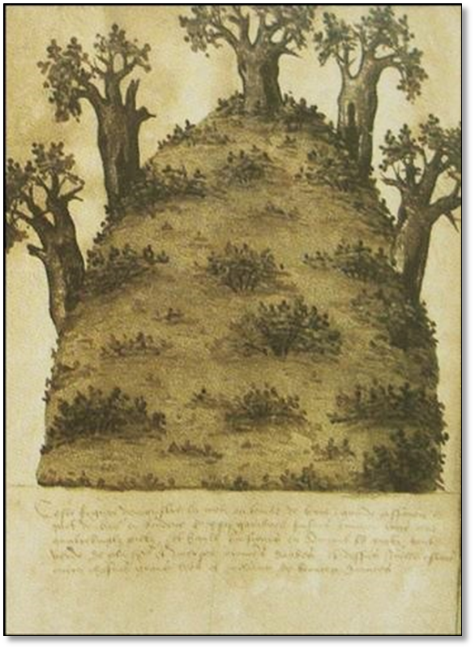
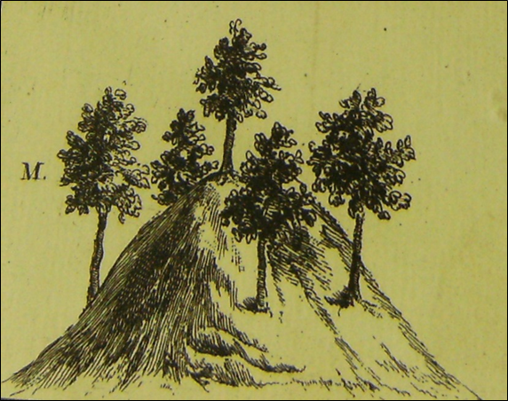
Des tumuli boisés
⋅ Le tumulus de Zaventem in 1507.
Vienne, ÖNB, ms. 3324.
Reconstitution du tumulus de Zaventem au XVIIIe s. Helyen (P. J.), Dissertatio de antiquis Romanorum monumentis…, 1783, p. 459. 

Slide 9
a) L’observation des tumuli
Proximité de la voie romaine Bavay-Tongres et ses liens avec les tumuli
En tant qu’éléments remarquables du paysage, les tumuli figurent sur plusieurs cartes modernes :
  Jacques Deventer (milieu du XVIe siècle)
  Cartographes français (1674 et 1694)

Slide 10
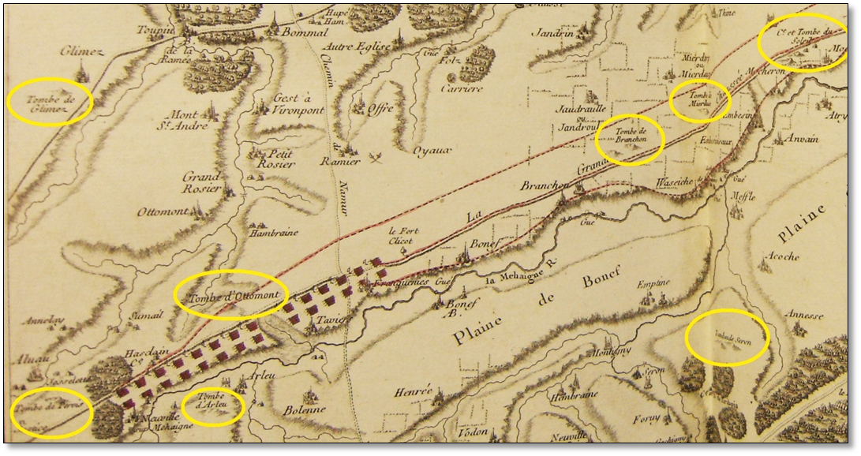
Les tumuli romains représentés sur une carte française
Carte française éditée par de Beaurain, fils.

Slide 11
a) L’observation des tumuli
Etablissement de campements militaires à proximité des tumuli
Cavaliers français envoyés à proximité pour fourrager ou pour protéger les charriots chargés du ravitaillement de l’armée
Tumuli probablement utilisés comme points de repère et d’observation

Slide 12
b) L’étude et la datation des tumuli
Tumuli suscitent l’intérêt des érudits, des voyageurs et des populations locales
  Se pose la question de leur origine
Le point de vue isolé de Ph. de Hurges (1615) : la reine franque Brunehaut
Pour les autres auteurs : origine romaine ; pas de vifs débats à ce sujet
  Traditions médiévales : tombes de généraux romains

Slide 13
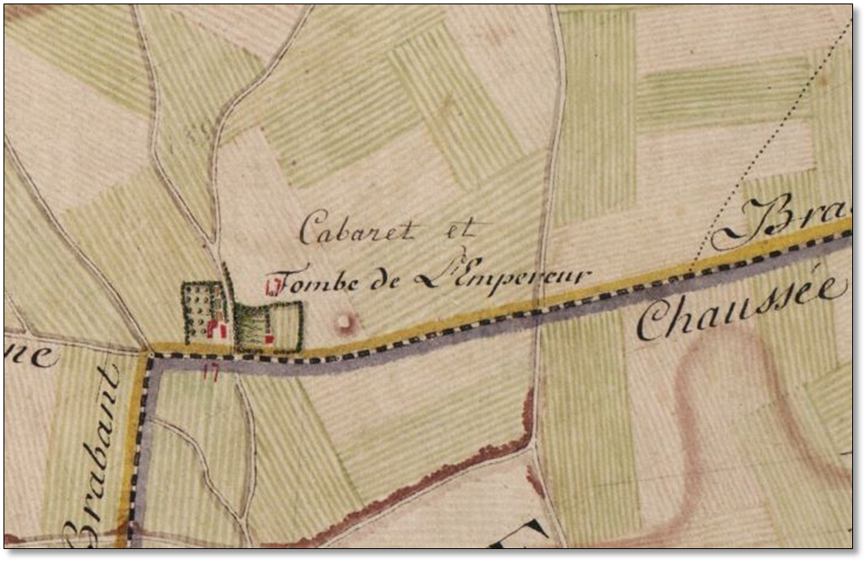
b) L’étude et la datation des tumuli
La tombe de l’Empereur (Villers-le-Peuplier).
Carte de Ferraris, ca. 1777, pl. 134.

Slide 14
b) L’étude et la datation des tumuli
Première fouille « proto-archéologique » : Zaventem (1507)
  Utilisation des découvertes archéologiques (monnaies) en vue de dater les tumuli : Jean Lemaire de Belges

Slide 15
c) La fouille des tumuli
La fouille de vestiges antiques est un nouveau phénomène (≠ Moyen Âge)
Première fouille de tumulus: Zaventem (1507)
  Régnier Cleerhagen fait procéder à une fouille avant la destuction du tumulus
  Le site attire l’intérêt des curieux
  Fouille relatée dans plusieurs manuscrits
  Données relatives à l’apparence du tumulus
  Inventaire des objets découverts

Slide 16
c) La fouille des tumuli
Fouille du tumulus de Hun (1619)
  Tumulus fouillé comme lieu de sociabilité (?)
Fouille et destruction du tumulus d’Andenne (1641)
Fouille du tumulus d’Antoing (1654)
  J.-J. Chifflet
  Premier plan d’un tumulus (avec ses dimensions)

Slide 17
c) La fouille des tumuli
Fouilles de tumuli hesbignons
Persistance d’étranges traditions (magie, phénomènes surnaturels) relatives aux tumuli
  La découverte d’une huile incombustible
    Traditions similaires en Italie (Pancirolli, Liceti, Ferrari)
  Un tumulus à l’origine d’une forme de concupiscence

Slide 18
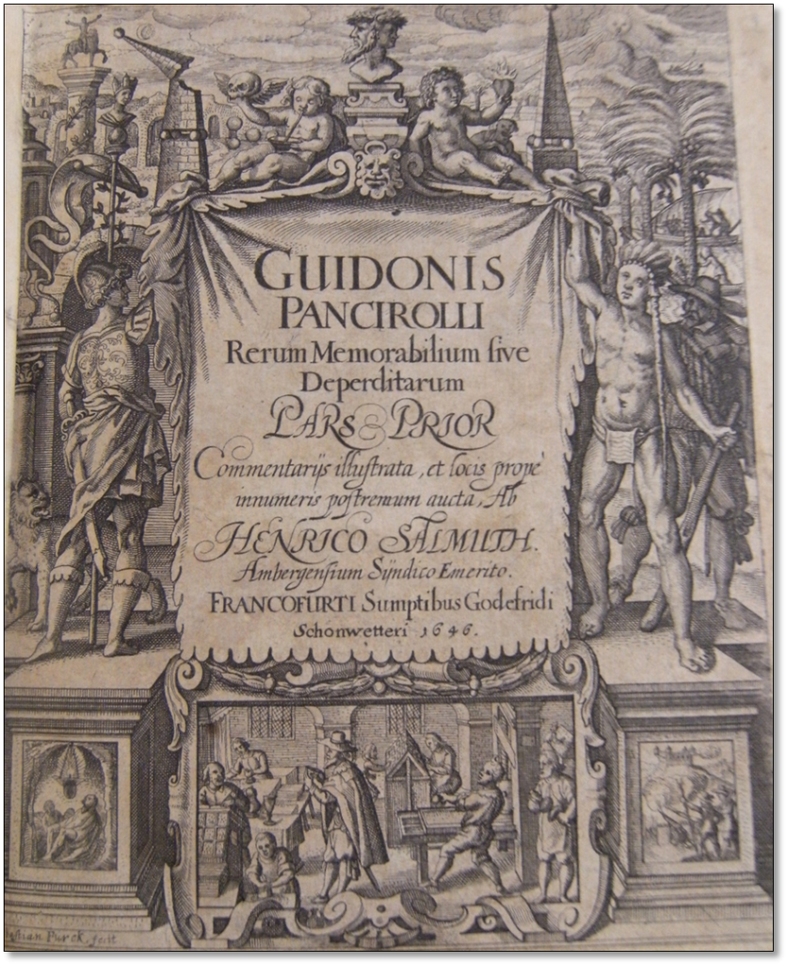
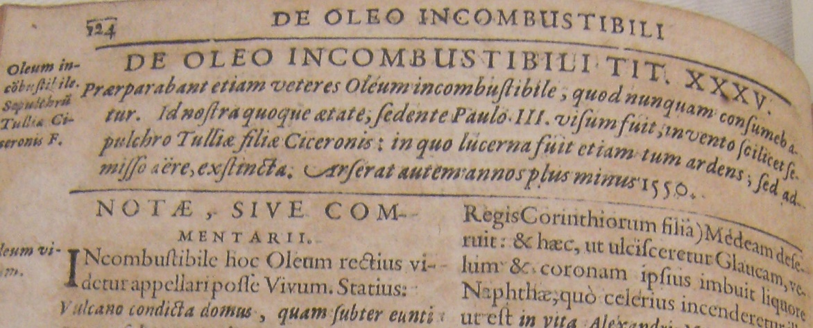
  Oil lamps which were still burning : Panciroli’s book
L’ouvrage de Guido Pancirolli.
Pancirolli (G.), Rerum memorabilium sive deperditarum, Francfort, 1646 (première éd.: 1599), page de titre et p. 124.

Slide 19
Conclusion
Les tumuli comme marqueurs paysagers
  Concentration, caractéristiques inhabituelles, proximité de la voie romaine
  Réutilisation en tant que points de repère et d’observation
Les tumuli comme vestiges du passé
  Association à l’époque romaine reposant sur la tradition et sur le développement de nouvelles pratiques (fouilles, inventaires, plan, étude des monnaies)
  Persistance d’une certaine forme d’association à des phénomènes surnaturels

Slide 20
Merci pour votre attention!

